Slide 1



ANALYSE EXPLORATOIRE DES DONNÉES
Dynamique Épidémiologique du Paludisme
Base OMS — World Malaria Report 2024 (Annexe 4F)
Approche One Health | Modélisation Spatiale
Jour 3 | Formation en Modélisation Spatiale
GADA Training & Solutions — 2024
Épidémiologie
🌿 Environnement
Spatial / SIG

Slide 2
Contexte & Objectifs de l'Analyse
Problématique One Health — Paludisme Mondial
CONTEXTE
OBJECTIFS PÉDAGOGIQUES
▸ Le paludisme reste l'une des maladies vectorielles les plus meurtrières au monde, avec plus de 260 millions de cas estimés en 2023.
01
Importer & reconstruire une base Excel à structure fusionnée (OMS)
▸ L'OMS publie annuellement le World Malaria Report compilant les estimations épidémiologiques par pays depuis l'an 2000.
02
Conduire une EDA automatisée avec le package DataExplorer
▸ L'annexe 4F fournit les données de population à risque, cas et décès estimés avec intervalles de confiance à 95 %.
03
Produire des visualisations avancées (ggplot2) : tendances, corrélations, classements
▸ L'approche One Health intègre la santé humaine, animale et environnementale dans une perspective spatiale.
04
Exporter un jeu de données structuré pour la cartographie dans ArcGIS Pro
Source : World Malaria Report 2024, OMS (Annexe 4F) | Analyse : GADA Training & Solutions

Slide 3
Méthodologie — Pipeline de Traitement des Données
De la base OMS brute au fichier SIG cartographiable
ÉTAPE 1
ÉTAPE 2
ÉTAPE 3
ÉTAPE 4
ÉTAPE 5
ÉTAPE 6
Importation brute
Fill-Down pays
Filtrage & typage
EDA — DataExplorer
Visualisations ggplot2
Export ArcGIS
read_excel(col_names=FALSE)
col_types='text'
tidyr::fill()
Propagation du nom
Années 2000–2023
as.numeric()
plot_str / missing
histogrammes
3 graphiques avancés
One Health
CSV UTF-8
Indicateurs dérivés
⚠ Problème clé résolu : Le fichier OMS utilise des cellules Excel fusionnées (merged cells) — le nom du pays n'apparaît qu'une seule fois. La technique fill-down (tidyr::fill) est indispensable pour reconstruire correctement les 2 760 lignes de données.
Source : World Malaria Report 2024, OMS (Annexe 4F) | Analyse : GADA Training & Solutions

Slide 4
Résultats — Base de Données Reconstruite & Validée
Validation post-nettoyage — malaria_clean
2 760
9
115
Lignes de données valides
Variables structurées
Entités géographiques
2000–2023
0 %
36–44 %
Plage temporelle (24 ans)
Données manquantes (cas_point)
NA sur bornes IC95%
(pays NMP uniquement)
Interprétation One Health : Les 36–44 % de NA sur les bornes IC95% (cas_estimes_inf/sup et deces_estimes_inf/sup) correspondent aux pays pour lesquels l'OMS ne dispose que de données de programmes nationaux (NMP) sans modélisation statistique de l'incertitude. Ces pays doivent être traités avec précaution lors du couplage avec des données environnementales (NDVI, précipitations, zones humides).
Source : World Malaria Report 2024, OMS (Annexe 4F) | Analyse : GADA Training & Solutions

Slide 5
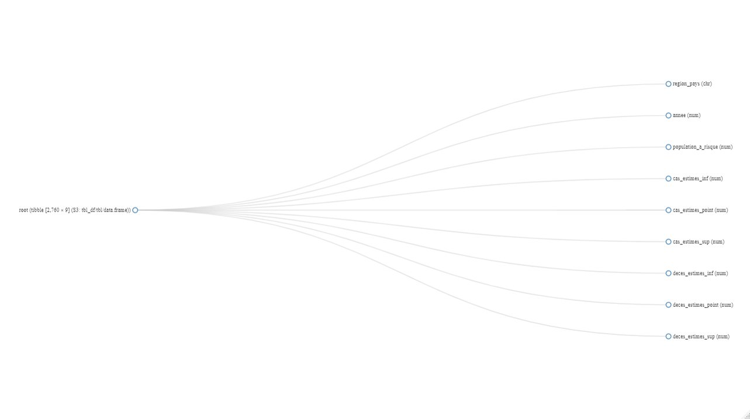
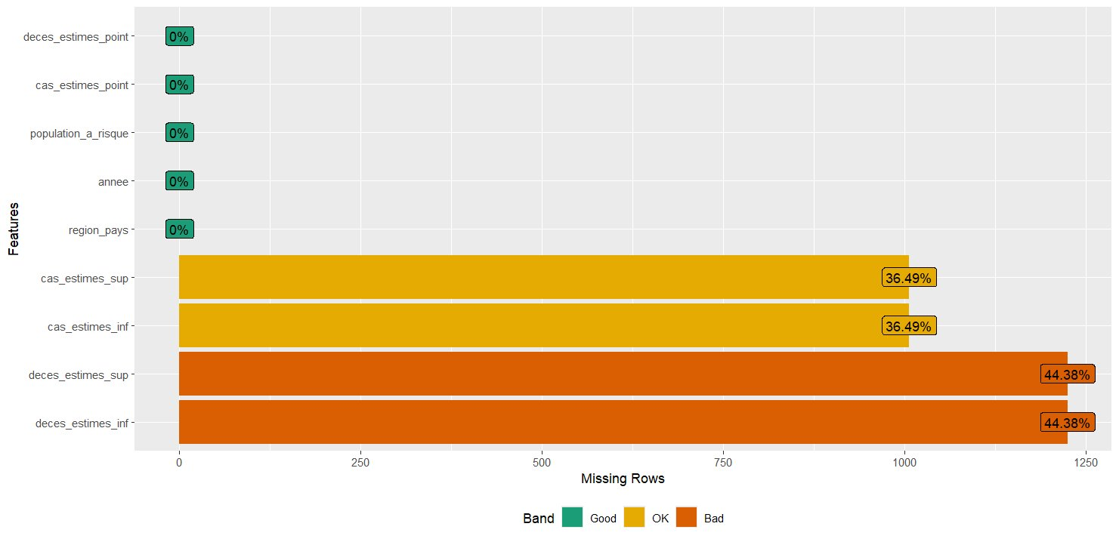
EDA — Diagnostic Structurel & Analyse des Valeurs Manquantes
Fonctions plot_str() et plot_missing() — Package DataExplorer
Fig. 1 — Structure de la base (plot_str)
Fig. 2 — Valeurs manquantes (plot_missing)
Lecture : La base reconstruite compte 2 760 lignes × 9 variables. Les variables centrales (region_pays, annee, population_a_risque, cas_estimes_point, deces_estimes_point) présentent 0 % de manquants — confirmant la robustesse de la reconstruction par fill-down. Les bornes de l'IC95% (cas_estimes_inf/sup, deces_estimes_inf/sup) affichent 36–44 % de NA, correspondant aux pays classés « Band: Bad » sur le graphique DataExplorer. Ces lacunes sont structurelles (pays NMP sans modélisation statistique) et non liées à un problème de nettoyage.
Source : World Malaria Report 2024, OMS (Annexe 4F) | Analyse : GADA Training & Solutions

Slide 6
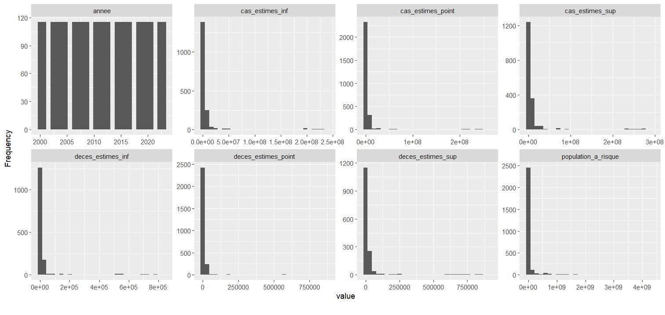
EDA — Distributions des Variables Numériques
Fonction plot_histogram() — Asymétrie typique des données épidémiologiques mondiales
INTERPRÉTATION
📊 Toutes les variables épidémiologiques présentent une asymétrie positive (right-skew) très marquée.
🌍 Quelques pays d'Afrique subsaharienne concentrent la quasi-totalité de la charge mondiale.
📅 La variable annee est uniformément distribuée : 115 pays × 24 ans = 2 760 observations équilibrées.
⚠️ Implication ArcGIS : utiliser la méthode Natural Breaks (Jenks) et non Equal Interval pour la symbologie choroplèthe.
Fig. 3 — Histogrammes automatiques (DataExplorer)
Source : World Malaria Report 2024, OMS (Annexe 4F) | Analyse : GADA Training & Solutions

Slide 7
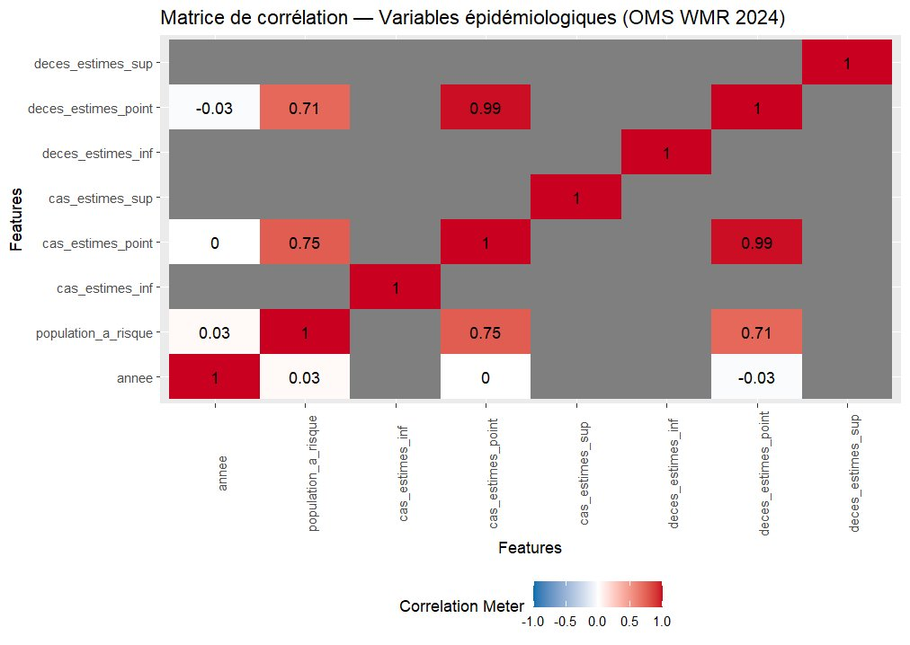
EDA — Matrice de Corrélation entre Variables Épidémiologiques
Fonction plot_correlation() — Cohérence interne de la base OMS
cas_point ↔ cas_inf/sup
r = 1.00 — Cohérence parfaite des bornes IC95%
cas_point ↔ deces_point
r = 0.99 — Lien morbidité-mortalité quasi parfait
population ↔ cas_point
r = 0.75 — Charge liée à la taille des populations à risque
annee ↔ cas_point
r ≈ 0.00 — Pas de tendance temporelle globale linéaire simple
La forte corrélation cas↔décès (r = 0.99) valide la cohérence interne de la base OMS. L'absence de corrélation cas↔année reflète la stagnation des progrès mondiaux observée depuis 2016.
Fig. 4 — Matrice de corrélation (Pearson)
Source : World Malaria Report 2024, OMS (Annexe 4F) | Analyse : GADA Training & Solutions

Slide 8
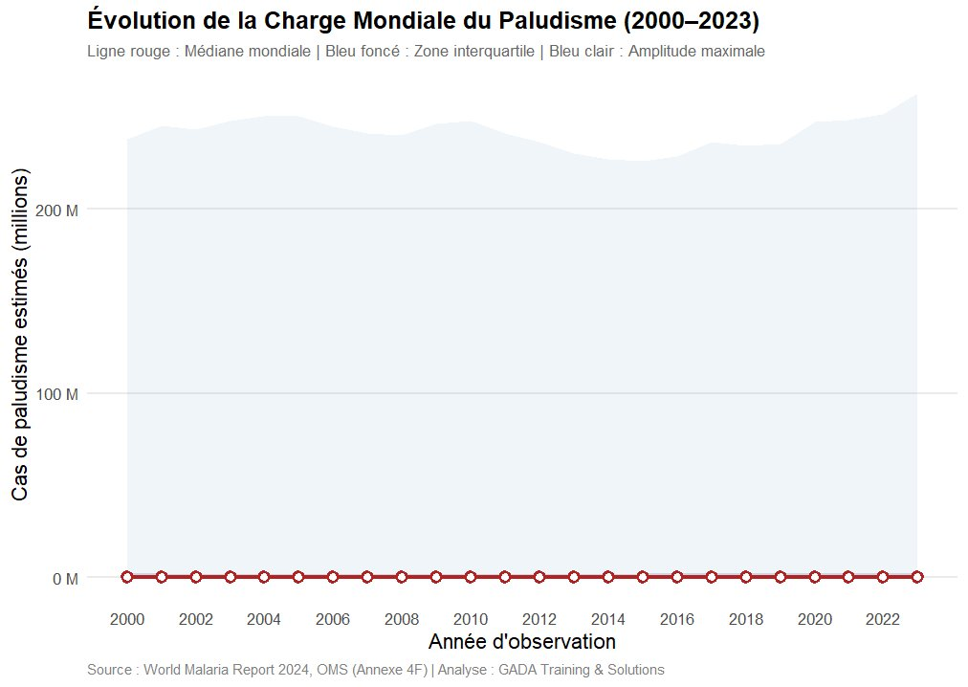
Visualisation 1 — Évolution Temporelle de la Charge Paludéenne (2000–2023)
Tendance médiane mondiale + enveloppe de variabilité inter-pays
LECTURE DU GRAPHIQUE
Ligne rouge Médiane mondiale annuelle (robuste aux valeurs extrêmes)
Bleu foncé Zone interquartile Q25-Q75 : concentration de 50 % des pays
Bleu clair Amplitude maximale : 0 → pic mondial (Nigeria, DRC)
Stagnation La médiane reste proche de 0 — asymétrie extrême : 2–3 pays africains dominent la distribution mondiale
Fig. 5 — Évolution temporelle avec enveloppe (ggplot2 : geom_ribbon + geom_line)
Source : World Malaria Report 2024, OMS (Annexe 4F) | Analyse : GADA Training & Solutions

Slide 9
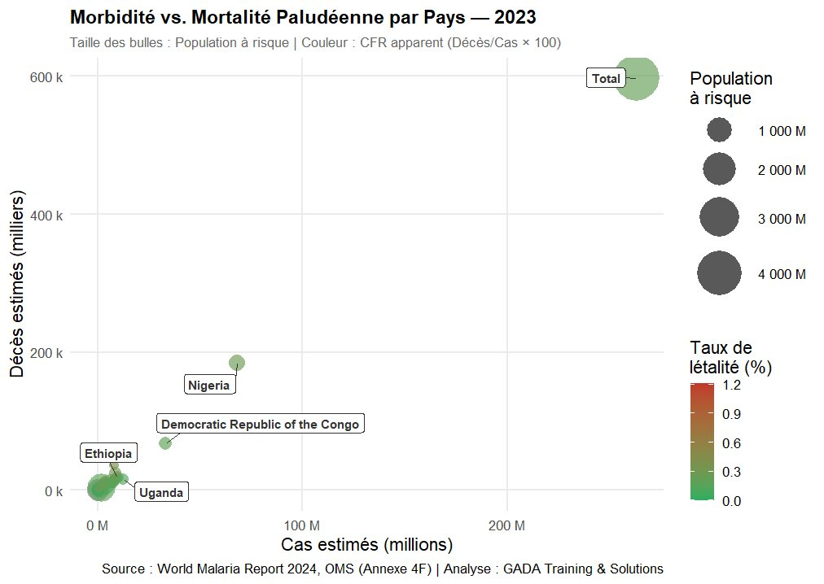
Visualisation 2 — Morbidité vs. Mortalité par Pays — 2023
Bubble Chart : cas estimés × décès estimés × population à risque × CFR
Axe X : Cas estimés (millions)
Axe Y : Décès estimés (milliers)
Taille bulle : Population à risque
Couleur : CFR (%) : vert faible → rouge élevé
Enseignement clé : Nigeria et DRC dominent la charge en cas. La bulle « Total » (agrégat régional) fausse la lecture — elle sera exclue lors de la cartographie dans ArcGIS. Le CFR faible (vert) dans les pays à forte charge indique un bon accès aux soins de première ligne malgré le volume de cas. Un CFR élevé (rouge) signale un accès insuffisant aux soins.
Fig. 6 — Nuage de bulles : morbidité/mortalité/population/CFR (ggplot2 + ggrepel)
Source : World Malaria Report 2024, OMS (Annexe 4F) | Analyse : GADA Training & Solutions

Slide 10
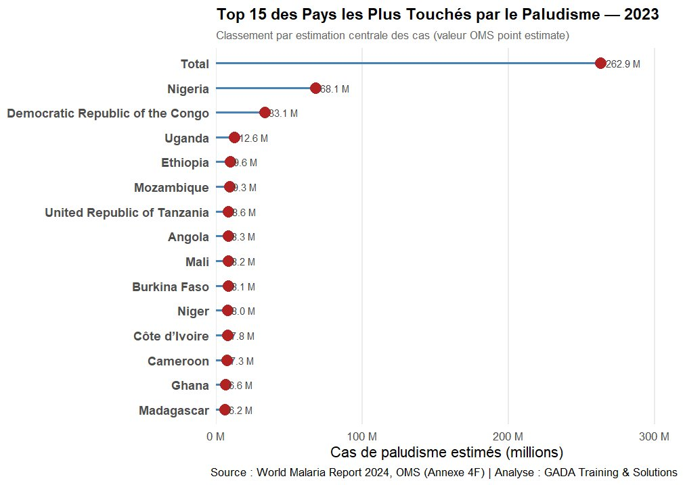
Visualisation 3 — Top 15 des Pays les Plus Touchés — 2023
Lollipop Chart : concentration de la charge mondiale paludéenne
Nigeria
68,1 M cas · 26 % de la charge mondiale
DRC
33,1 M cas · 13 % de la charge mondiale
Top 2 cumulé
~101 M cas · ≈ 39 % de la charge mondiale
Top 15 cumulé
~220 M cas · ≈ 84 % de la charge mondiale
⚠ La ligne « Total » (262,9 M) est un agrégat multi-pays à exclure avant jointure ArcGIS (voir Section 5 du script).
Fig. 7 — Classement lollipop chart (ggplot2 : geom_segment + geom_point + coord_flip)
Source : World Malaria Report 2024, OMS (Annexe 4F) | Analyse : GADA Training & Solutions

Slide 11
Exportation & Jointure dans ArcGIS Pro
Table CSV enrichie — malaria_arcgis_2023.csv
VARIABLES EXPORTÉES (12 colonnes)
ÉTAPES DANS ArcGIS Pro
🔑
region_pays Clé de jointure avec Shapefile
A
Charger World_Countries.shp dans la Map View
📅
annee 2023 (filtre temporel)
👥
population_a_risque Dénominateur de taux
B
Map → Add Data → Table → malaria_arcgis_2023.csv
📊
cas_estimes_point Variable principale choroplèthe
C
Add Join : Shapefile.COUNTRY_NAME ↔ CSV.region_pays
💀
deces_estimes_point Mortalité — variable secondaire
📏
cas/deces _inf/_sup Bornes IC95% — cartographie incertitude
D
Symbology → Graduated Colors → cas_estimes_point → Natural Breaks (5 classes)
⚕️
taux_letalite_pct CFR (%) = décès/cas × 100
📈
incidence_pour_1000 Incidence / 1 000 hab. à risque
E
Palette : Jaune → Orange → Rouge (convention santé publique)
🎯
mortalite_pour_100k Mortalité / 100 000 (ODD 3.3)
⚠ Harmoniser les noms de pays (ex. : « Congo » ↔ « Republic of the Congo »)
Source : World Malaria Report 2024, OMS (Annexe 4F) | Analyse : GADA Training & Solutions

Slide 12
CONCLUSIONS & APPORTS DU MODULE 2
✅ Reconstruction Excel : La technique fill-down corrige la structure fusionnée de l'OMS et produit 2 760 lignes exploitables sur 24 ans.
A VENIR
✅ EDA complète : DataExplorer permet un diagnostic rapide : 0 % de NA sur les variables clés, 36–44 % sur les bornes IC95%.
Cartographie
du Paludisme
dans ArcGIS Pro
✅ Concentration géographique : Top 2 pays (Nigeria + DRC) = 39 % de la charge mondiale. Les 15 premiers pays = 84 % des cas.
✅ Cohérence statistique : r(cas, décès) = 0.99 valide la base OMS. La distribution right-skew justifie Natural Breaks dans ArcGIS.
→
✅ Prêt pour la cartographie : Le fichier malaria_arcgis_2023.csv (109 pays × 12 variables) est directement utilisable pour la jointure attributaire.
GADA Training & Solutions — Formation en Modélisation Spatiale — 2024

